Slide 1
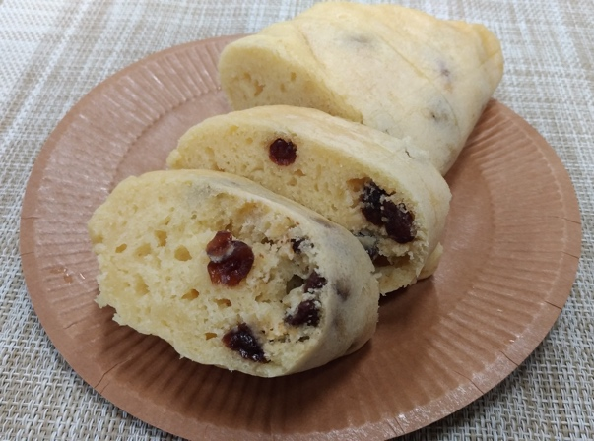
●ホットケーキミックスでカンタンむしパン
ざいりょう
☆材料☆
・ホットケーキミックス：150g
・ドライフルーツ（レーズンなど）：30g
・豆にゅう（LL牛にゅうでもOK）：150ｇ
・油：小さじ１
☆作り方☆
1．ポリぶくろにホットケーキミックスとレーズンを入れ、空気をふくませながらまぜる。
２．豆にゅうと油を加えてまぜ、こねる。
３．空気が入らないようにふくろをねじり、上の方で口を結ぶ。
４．30分ほど湯せんする。
５．なべからふくろを取り出し、食べやすい大きさに切り分けて完成！
むす
かんせい
参考：『備えいらずの防災レシピ 「食」で実践 フェーズフリー』 飯田和子 東京法令出版 2022年 p.25

Slide 2

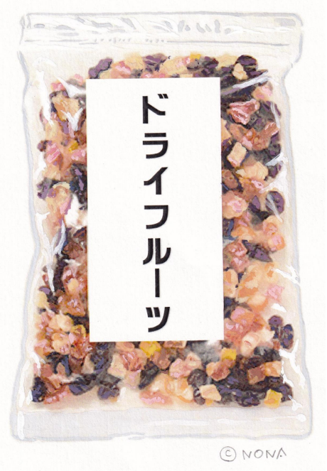

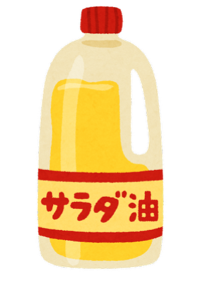
ホットケーキミックスでカンタンむしパン
3つの食品のグループ
ホットケーキミックス
豆にゅう
ドライフルーツ
油

